Slide 1
ГБПОУ МО «Люберецкий техникум имени героя Советского Союза,
лётчика –космонавта Гагарина Ю.А.
Родительское собрание
Тема: «Дрескод в одежде студента»
Преподаватель спецдисциплин
Барсукова Т.Н.

Slide 3
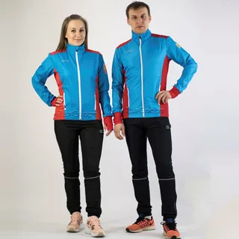
Форма на физкультуру

Slide 4
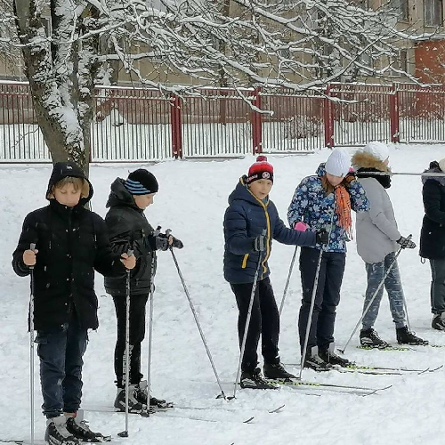

Slide 5
Посещение музея в «Люберецком техникуме имени Героя Советского Союза,
лётчика-космонавта Ю.А. Гагарина».

Slide 6
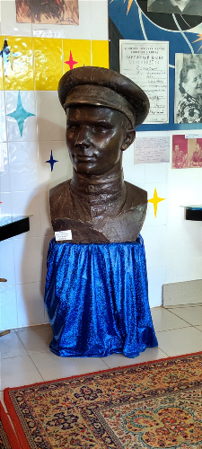
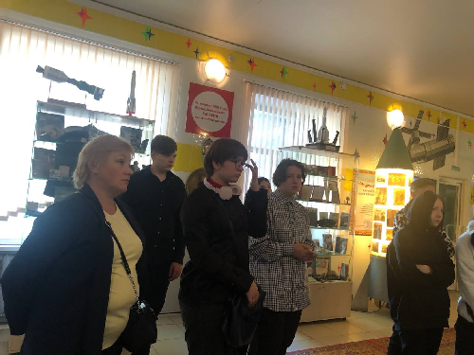

Slide 7
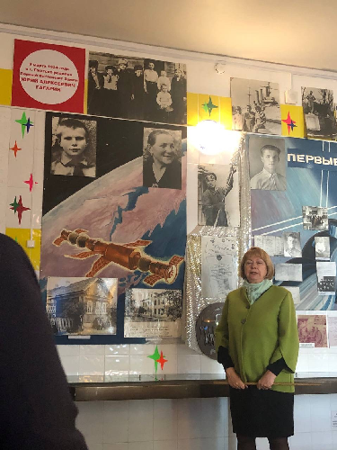

Slide 8
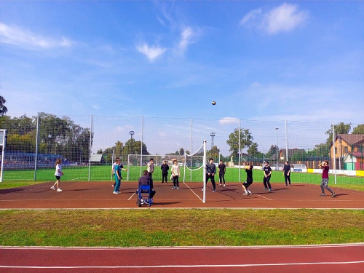
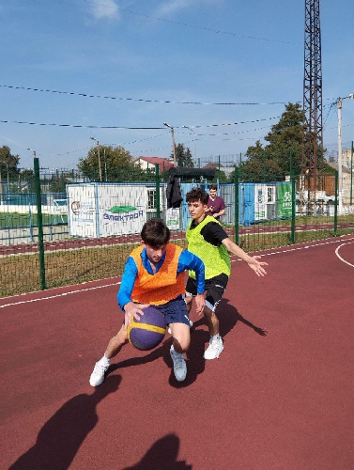
День здоровья

Slide 9
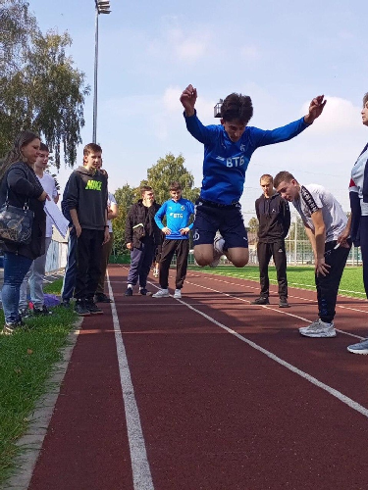

Slide 10
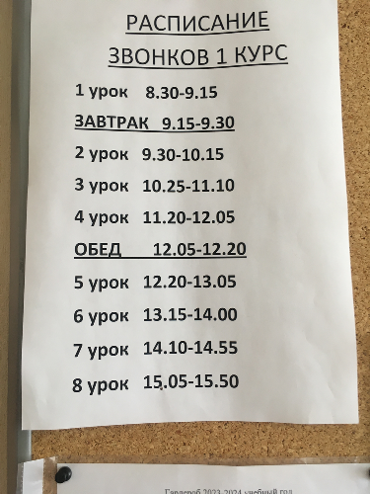

Slide 13
Рабочее место пекаря

Slide 14
Личный инвентарь
Ту бокс

Slide 18
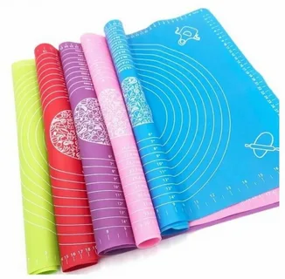
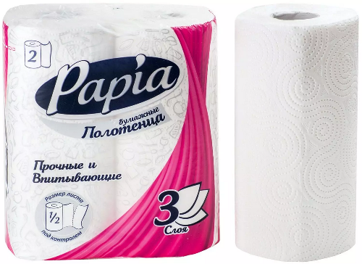
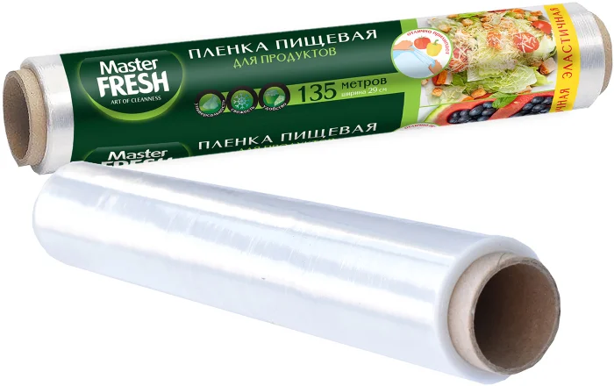

Slide 19
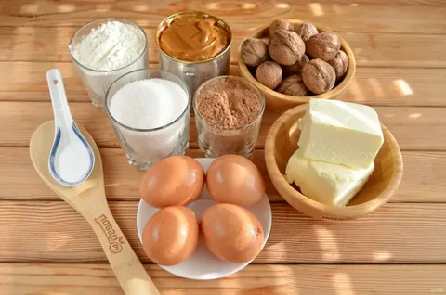
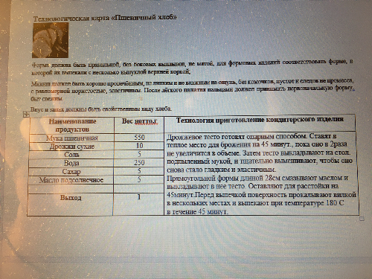
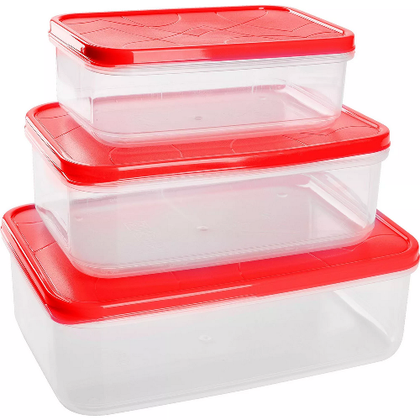
Продукты студенты приносят из дома
Готовую выпечку несут домой

Slide 25
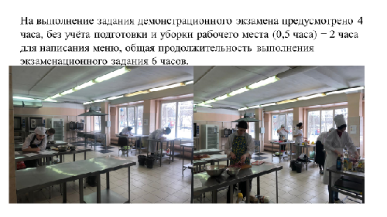

Slide 27
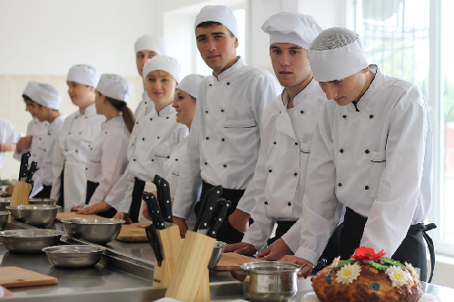

Slide 28
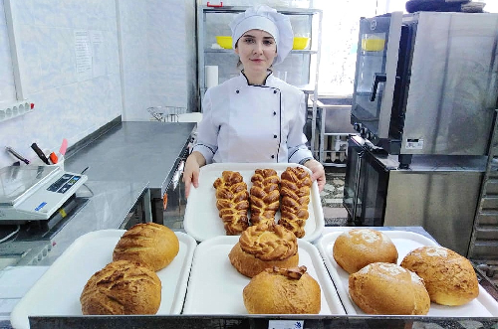

Slide 29
